Slide 1
以利沙
南區證道堂
2021—2022 主日學

Slide 2
先知以利沙
人物檔案
時代背景
人生經歷
人物特點
神的屬性
思考與應用

Slide 3
人物檔案
以利沙名字的意思是「上帝是救主」
地點：北國以色列
職業：農夫、先知
親屬：父親──沙法
年代：BC848～BC797
同時代的人：以利亞、亞哈、亞哈謝、耶洗別、約蘭、耶戶、約哈斯、約阿施

Slide 4
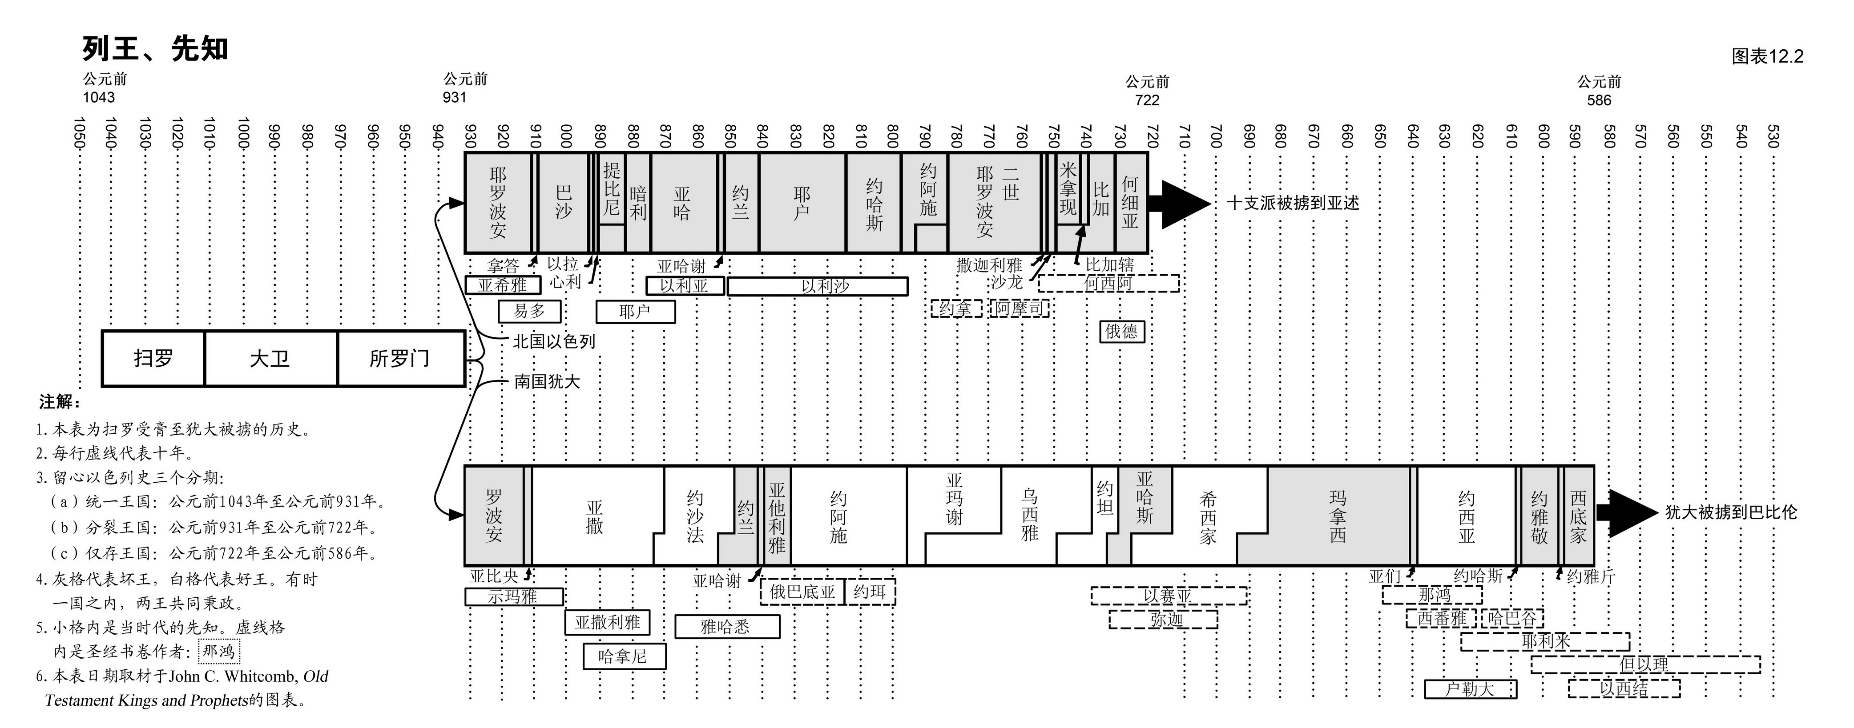

Slide 5
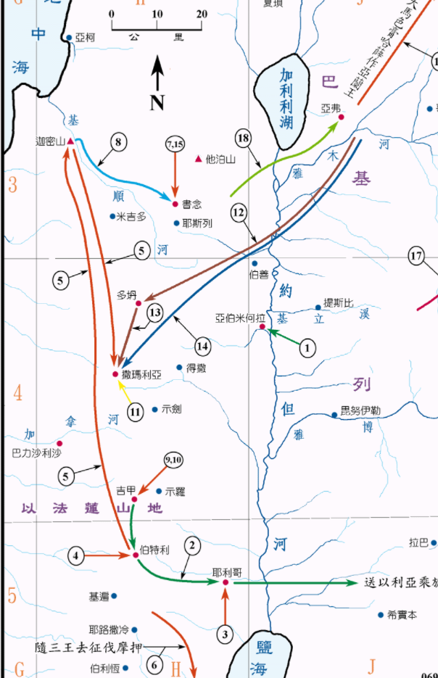
人 生 經 歷
一. 蒙召做先知， 跟隨以利亞
二. 充滿神 跡的事奉

Slide 6
人 生 經 歷 一蒙神揀選的先知
1. 蒙召：接替先知以賽亞繼續做神的代言人
蒙神揀選的先知
【王上十九15】「耶和華對他說：『你回去，從曠野往大馬士革去。到了那裡，就要膏哈薛作亞蘭王，」
【王上十九16】「又膏寧示的孫子耶戶作以色列王，並膏亞伯·米何拉人沙法的兒子以利沙作先知接續你。」
【王上十九17】「將來躲避哈薛之刀的，必被耶戶所殺；躲避耶戶之刀的，必被以利沙所殺。」

Slide 7
人 生 經 歷 一蒙神揀選的先知
2. 回應神的呼召：
【王上十九19-21】「於是，以利亞離開那裡走了，遇見沙法的兒子以利沙耕地；在他前頭有十二對牛，自己趕著第十二對。以利亞到他那裡去，將自己的外衣搭在他身上。」「以利沙就離開牛，跑到以利亞那裡，說：『求你容我先與父母親嘴，然後我便跟隨你。』以利亞對他說：『你回去吧，我向你做了什麼呢？』」
「以利沙就離開他回去，宰了一對牛，用套牛的器具煮肉給民吃，隨後就起身跟隨以利亞，服事他。」
甘心-放下現有的生活
決心-跟隨先知
全心-單單事奉神

Slide 8
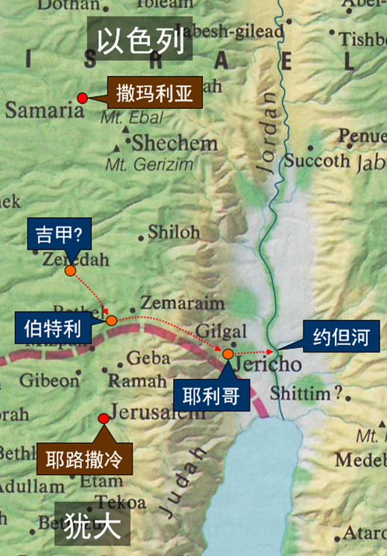
人 生 經 歷 一蒙神揀選的先知
3.跟隨以利亞： 專心，誠心
【王下二1】「耶和華要用旋風接以利亞升天的時候，以利亞與以利沙從吉甲前往。」
「住伯特利的先知門徒出來見以利沙，對他說：『耶和華今日要接你的師傅離開你，你知道不知道？』他說：『我知道，你們不要作聲。』」
【王下二9】「過去之後，以利亞對以利沙說：『我未曾被接去離開你，你要我為你做什麼，只管求我。』以利沙說：『願感動你的靈加倍地感動我。』」
了解神的心意，明白自己的使命，看到生命的缺乏，誠心祈求聖靈

Slide 9
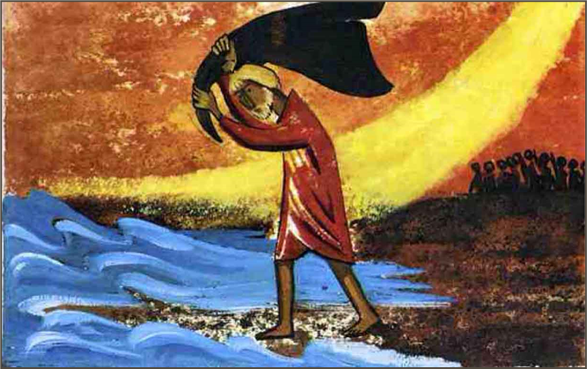
人 生 經 歷 二充滿神 跡的事奉
1. 事奉的開始：印證神賜下聖靈
借用以利亞的外衣分開水過河
【王下二13】「他拾起以利亞身上掉下來的外衣，回去站在約旦河邊。」
【王下二14】「他用以利亞身上掉下來的外衣打水，說：『耶和華——以利亞的神在哪裡呢？』打水之後，水也左右分開，以利沙就過來了。」

Slide 10
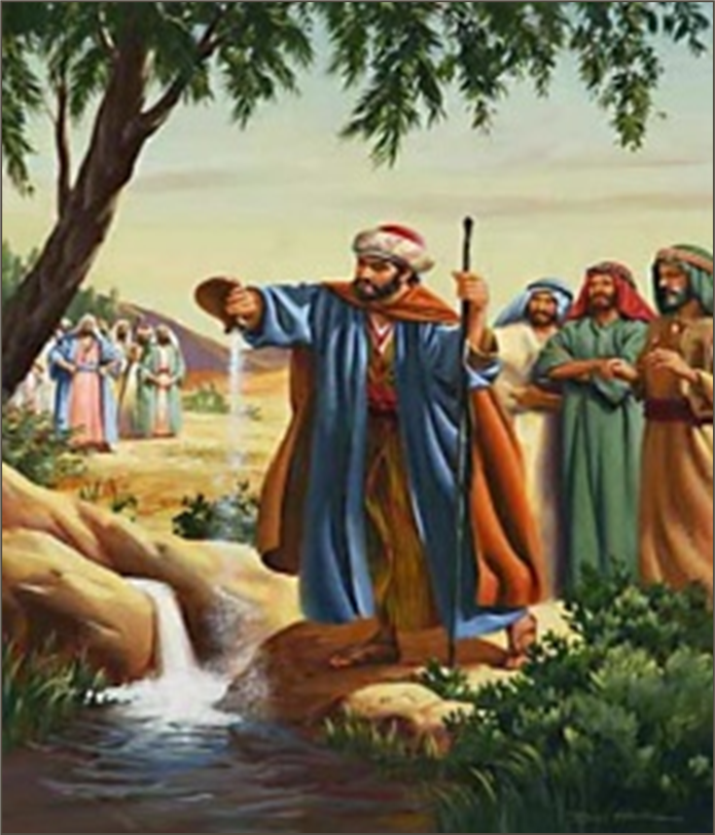
人 生 經 歷 二充滿神 跡的事奉
1. 事奉的開始：宣告神是拯救
治好耶利哥的苦水
【王下二19】「耶利哥城的人對以利沙說：『這城的地勢美好，我主看見了；只是水惡劣，土產不熟而落。』」
【王下二20】「以利沙說：『你們拿一個新瓶來，裝鹽給我』；他們就拿來給他。」
【王下二21】「他出到水源，將鹽倒在水中，說：『耶和華如此說：“我治好了這水，從此必不再使人死，也不再使地土不生產。』」

Slide 11
人 生 經 歷 二充滿神 跡的事奉
1. 事奉的開始：彰顯神公義
【王下二23】「以利沙從那裡上伯特利去，正上去的時候，有些童子從城裡出來，戲笑他說：『禿頭的上去吧！禿頭的上去吧！』」
【王下二24】「他回頭看見，就奉耶和華的名咒詛他們。於是有兩個母熊從林中出來，撕裂他們中間四十二個童子。」

Slide 12
人 生 經 歷 二充滿神 跡的事奉
2. 事奉君王： 顯明神是拯救
乾谷中滿水
【王下三9】「於是，以色列王和猶大王，並以東王，都一同去繞行七日的路程；軍隊和所帶的牲畜沒有水喝。」
【王下三10】「以色列王說：『哀哉！耶和華招聚我們這三王，乃要交在摩押人的手裡。』」
【王下三14】「以利沙说：『我指着所事奉永生的万军耶和华起誓，我若不看犹大王约沙法的情面，必不理你，不顾你。」
【王下三16】「他便說：『耶和華如此說：“你們要在這谷中滿處挖溝；」
【王下三17】「因為耶和華如此說：你們雖不見風，不見雨，這谷必滿了水，使你們和牲畜有水喝。”」
【王下三18】「在耶和華眼中這還算為小事，祂也必將摩押人交在你們手中。」

Slide 13
人 生 經 歷 二充滿神 跡的事奉
2. 事奉君王： 顯明神丰富的恩慈、宽容、忍耐
【王下六8】「亚兰王与以色列人争战，和他的臣仆商议说：『我要在某处某处安营。』」
【王下六9】「神人打发人去见以色列王，说：『你要谨慎，不要从某处经过，因为亚兰人从那里下来了。』」
【王下六10】「以色列王差人去窥探神人所告诉所警戒他去的地方，就防备未受其害，不止一两次。」

Slide 14
人 生 經 歷 二充滿神 跡的事奉
2. 事奉君王： 顯明神丰富的恩慈、宽容、忍耐
【王下六18-23】「敌人下到以利沙那里，以利沙祷告耶和华说：『求你使这些人的眼目昏迷。』耶和华就照以利沙的话，使他们的眼目昏迷。」
「以利沙对他们说：『这不是那道，也不是那城；你们跟我去，我必领你们到所寻找的人那里。』于是领他们到了撒马利亚。」
「他们进了撒马利亚，以利沙祷告说：『耶和华啊，求你开这些人的眼目，使他们能看见。』耶和华开他们的眼目，他们就看见了，不料，是在撒马利亚的城中。」
「以色列王见了他们，就问以利沙说：『我父啊，我可以击杀他们吗？』」
「回答说：“不可击杀他们！就是你用刀用弓掳来的，岂可击杀他们吗（或译：也不可击杀，何况这些人呢）？当在他们面前设摆饮食，使他们吃喝回到他们的主人那里。』」
「王就为他们预备了许多食物；他们吃喝完了，打发他们回到他们主人那里。从此，亚兰军不再犯以色列境了。」
Notes:
神不允许约兰击杀俘虏，是因为这个神迹的目的不是要击杀仇敌，而是要施行拯救。神不必使用「满山的火车火马」（16节）来击杀敌军，只让约兰王「在他们面前设摆饮食，使他们吃喝回到他们的主人那里」（22节），就可以让百姓得着在战场上得不到的和平（23节）。
神用一顿饭赢得了与亚兰的和平，是要在本章结尾的时候，让悖逆的百姓在神的管教面前无可推诿，不得不承认：神兵不血刃就能让「亚兰军不再犯以色列境了」（23节），因此，后来亚兰王「上来围困撒马利亚」，不是因为「耶和华不帮助」（27节），而是人拒绝寻求神的拯救。

Slide 15
人 生 經 歷 二充滿神 跡的事奉
2. 事奉君王： 顯明神丰富的恩慈、宽容、忍耐
【王下十三14-19】「以利沙得了必死的病，以色列王约阿施下来看他，伏在他脸上哭泣，说：『我父啊！我父啊！以色列的战车马兵啊！』」
「以利沙对他说：『你取弓箭来。』王就取了弓箭来。」
「又对以色列王说：『你用手拿弓。』王就用手拿弓。以利沙按手在王的手上，」
「说：『你开朝东的窗户。』他就开了。以利沙说：『射箭吧！』他就射箭。以利沙说：『这是耶和华的得胜箭，就是战胜亚兰人的箭；因为你必在亚弗攻打亚兰人，直到灭尽他们。』」以利沙又说：『取几枝箭来。』他就取了来。以利沙说：『打地吧！』他打了三次，便止住了。」
「神人向他发怒，说：『应当击打五六次，就能攻打亚兰人直到灭尽；现在只能打败亚兰人三次。』」

Slide 16
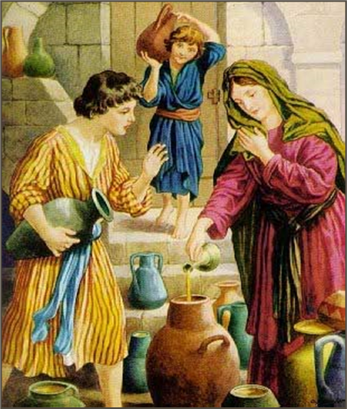
人 生 經 歷 二充滿神 跡的事奉
3. 事奉先知门徒：仰望神
【王下四1-7】「有一个先知门徒的妻哀求以利沙说：『你仆人——我丈夫死了，他敬畏耶和华是你所知道的。现在有债主来，要取我两个儿子作奴仆。』」
「以利沙问她说：『我可以为你做什么呢？你告诉我，你家里有什么？』她说：『婢女家中除了一瓶油之外，没有什么。』」
「以利沙说：『你去，向你众邻舍借空器皿，不要少借；」
「回到家里，关上门，你和你儿子在里面将油倒在所有的器皿里，倒满了的放在一边。』」于是，妇人离开以利沙去了，关上门，自己和儿子在里面；儿子把器皿拿来，她就倒油。」
「器皿都满了，她对儿子说：『再给我拿器皿来。』儿子说：『再没有器皿了。』油就止住了。」
「妇人去告诉神人，神人说：『你去卖油还债，所剩的你和你儿子可以靠着度日。』」

Slide 17
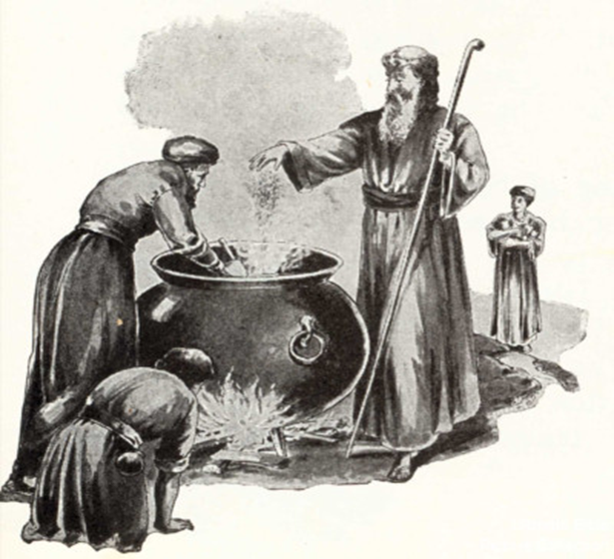
人 生 經 歷 二充滿神 跡的事奉
3. 事奉先知门徒：信心的操練
【王下四38-41】「以利沙又来到吉甲，那地正有饥荒。先知门徒坐在他面前，他吩咐仆人说：『你将大锅放在火上，给先知门徒熬汤。』」
「有一个人去到田野掐菜，遇见一棵野瓜藤，就摘了一兜野瓜回来，切了搁在熬汤的锅中，因为他们不知道是什么东西；」
「倒出来给众人吃，吃的时候，都喊叫说：『神人哪，锅中有致死的毒物！』所以众人不能吃了。」
「以利沙说：『拿点面来』，就把面撒在锅中，说：『倒出来，给众人吃吧！』锅中就没有毒了。」

Slide 18
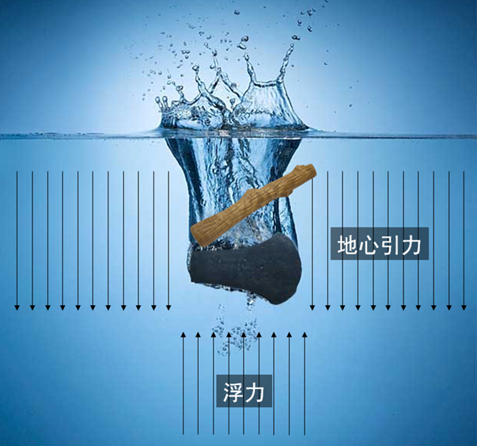
人 生 經 歷 二充滿神 跡的事奉
3. 事奉先知门徒： 顯明神的能力
王下六1-7「先知门徒对以利沙说：『看哪，我们同你所住的地方过于窄小，」
「求你容我们往约旦河去，各人从那里取一根木料建造房屋居住。』他说：『你们去吧！』」
「有一人说：『求你与仆人同去。』回答说：『我可以去。』」
「于是以利沙与他们同去。到了约旦河，就砍伐树木。」
「有一人砍树的时候，斧头掉在水里，他就呼叫说：『哀哉！我主啊，这斧子是借的。』」
「神人问说：『掉在哪里了？』他将那地方指给以利沙看。以利沙砍了一根木头，抛在水里，斧头就漂上来了。」
「以利沙说：『拿起来吧！』那人就伸手拿起来了。」

Slide 19
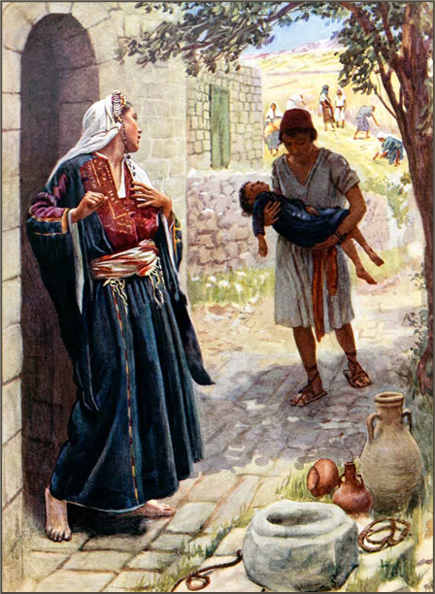
人 生 經 歷 二充滿神 跡的事奉
4. 事奉普通百姓：顯明神是拯救
求神使書念夫婦得子， 又使書念婦人之子死而復活（王下四16-37）指示書念婦人躲避饑荒並重得產業（王下
8：1-6）
【王下四8】「一日，以利沙走到書念，在那裡有一個大戶的婦人強留他吃飯。此後，以利沙每從那裡經過就進去吃飯。」
「婦人對丈夫說：『我看出那常從我們這裡經過的是聖潔的神人。」
「我們可以為他在牆上蓋一間小樓，在其中安放床榻、桌子、椅子、燈檯，他來到我們這裡，就可以住在其間。』」
【王下四16】「以利沙說：『明年到這時候，你必抱一個兒子。』她說：『神人，我主啊，不要那樣欺哄婢女。』」

Slide 20
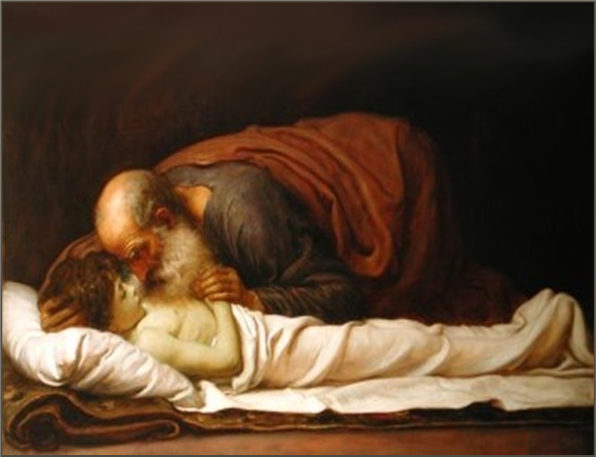
人 生 經 歷 二充滿神 跡的事奉
4. 事奉普通百姓：顯明神是拯救
【王下四18】「孩子漸漸長大，一日到他父親和收割的人那裡，」
「他對父親說：『我的頭啊，我的頭啊！』他父親對僕人說：『把他抱到他母親那裡。』」
「僕人抱去，交給他母親；孩子坐在母親的膝上，到晌午就死了。」
【王下四32-34】「以利沙來到，進了屋子，看見孩子死了，放在自己的床上。」
「他就關上門，只有自己和孩子在裡面，他便祈禱耶和華，」
「上床伏在孩子身上，口對口，眼對眼，手對手；既伏在孩子身上，孩子的身體就漸漸溫和了。」

Slide 21
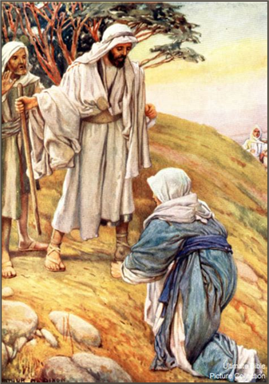
人 生 經 歷 二充滿神 跡的事奉
4. 事奉普通百姓：顯明神是拯救
【王下八1-7】「以利沙曾對所救活之子的那婦人說：『你和你的全家要起身往你可住的地方去住，因為耶和華命飢荒降在這地七年。』」
「婦人就起身，照神人的話帶著全家往非利士地去，住了七年。」
「七年完了，那婦人從非利士地回來，就出去為自己的房屋田地哀告王。」
「那時王正與神人的僕人基哈西說：『請你將以利沙所行的一切大事告訴我。』」
「基哈西告訴王以利沙如何使死人復活，恰巧以利沙所救活、她兒子的那婦人為自己的房屋田地來哀告王。基哈西說：『我主我王，這就是那婦人，這是她的兒子，就是以利沙所救活的。』」
「王問那婦人，她就把那事告訴王。於是王為她派一個太監，說：『凡屬這婦人的都還給她，自從她離開本地直到今日，她田地的出產也都還給她。』」

Slide 22
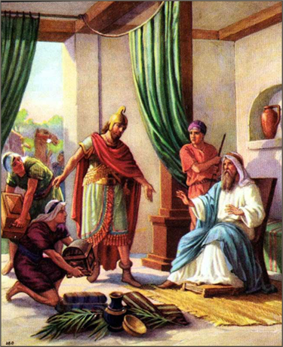
人 生 經 歷 二充滿神 跡的事奉
5. 事奉外邦人：顯明神是拯救
【王下五1-19】「亞蘭王的元帥乃縵在他主人面前為尊為大，因耶和華曾藉他使亞蘭人得勝；他又是大能的勇士，只是長了大麻風。」
【王下五7】「以色列王看了信就撕裂衣服，說：『我豈是神，能使人死使人活呢？這人竟打發人來，叫我治好他的大麻風。你們看一看，這人何以尋隙攻擊我呢？』」
【王下五8】「神人以利沙聽見以色列王撕裂衣服，就打發人去見王，說：『你為什麼撕了衣服呢？可使那人到我這裡來，他就知道以色列中有先知了。』」
【王下五15】「乃縵帶著一切跟隨他的人，回到神人那裡，站在他面前，說：『如今我知道，除了以色列之外，普天下沒有神。現在求你收點僕人的禮物。』」

Slide 23
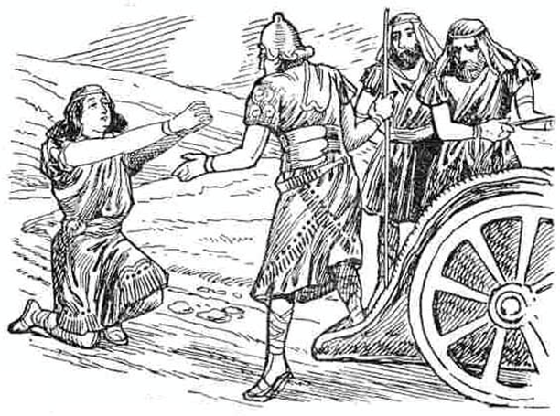
人 生 經 歷 二充滿神 跡的事奉
6.事奉神：順服
管教家仆基哈西
【王下五20-27】「神人以利沙的僕人基哈西心裡說：『我主人不願從這亞蘭人乃縵手裡受他帶來的禮物，我指著永生的耶和華起誓，我必跑去追上他，向他要些。』」
「基哈西進去，站在他主人面前。以利沙問他說：『基哈西你從哪裡來？』回答說：『僕人沒有往哪裡去。』」
「以利沙對他說：『那人下車轉回迎你的時候，我的心豈沒有去呢？這豈是受銀子、衣裳、買橄欖園、葡萄園、牛羊、僕婢的時候呢？」
「因此，乃縵的大麻風必沾染你和你的後裔，直到永遠。』基哈西從以利沙面前退出去，就長了大麻風，像雪那樣白。」

Slide 24
人 生 經 歷 二充滿神 跡的事奉
6.事奉神：順服
預言哈薛要篡位成為亞蘭王（王下八7~15）
【王下八11】「神人定睛看著哈薛，甚至他慚愧。神人就哭了；」
【王下八12】「哈薛說：『我主為什麼哭？』回答說：『因為我知道你必苦害以色列人，用火焚燒他們的保障，用刀殺死他們的壯丁，摔死他們的嬰孩，剖開他們的孕婦。』」
【王下八13】「哈薛說：『你僕人算什麼，不過是一條狗，焉能行這大事呢？』以利沙回答說：『耶和華指示我，你必作亞蘭王。』」

Slide 25
人 生 經 歷 二 充滿神 跡的事奉
6.事奉神：順服
吩咐門徒秘密膏立將軍耶戶為以色列王（王下九1~10）
Notes:
以利沙派人膏立耶戶為王（1節），是執行神在西奈山給以利亞的指示（王上十九16）。從那時起，神繼續賜給亞哈家許多恩典和拯救，但亞哈家卻仍然「藐視祂豐富的恩慈、寬容、忍耐」（羅二4），「貼近尼八的兒子耶羅波安使以色列人陷在罪裡的那罪，總不離開」（三3）。神的忍耐並不是為了等候亞哈家悔改，也不是為了用教導、見證、榜樣或神蹟來挽回百姓，而是為了顯明人已經全然敗壞，靈性已經「死在過犯罪惡之中」（弗二1）。當這一切見證都已經顯明以後，亞哈王朝也就照著神的宣判（王上二十一29），到了接受神審判的時候了。

Slide 26
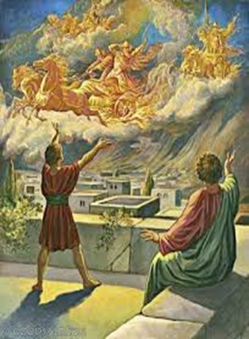
人 生 經 歷 二充滿神 跡的事奉
6.事奉神：屬靈的看見
開僕人的眼目看見神的圍護（王下六14~17）
【王下六16-17】「神人說：『不要懼怕！與我們同在的比與他們同在的更多。』」
「以利沙禱告說：『耶和華啊，求你開這少年人的眼目，使他能看見。』耶和華開他的眼目，他就看見滿山有火車火馬圍繞以利沙。」

Slide 27
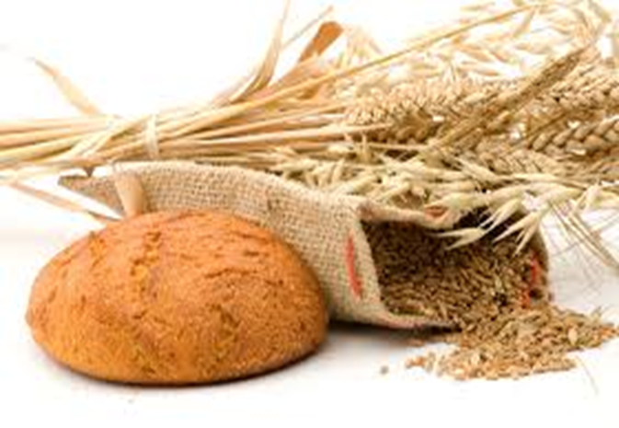
人 生 經 歷 二充滿神 跡的事奉
6.事奉神：接受神的供應
【王下四42】「有一個人從巴力·沙利沙來，帶著初熟大麥做的餅二十個，並新穗子，裝在口袋里送給神人。神人說：『把這些給眾人吃。』」
【王下四43】「僕人說：『這一點豈可擺給一百人吃呢？』以利沙說：『你只管給眾人吃吧！因為耶和華如此說，眾人必吃了，還剩下。』」
【王下四44】「僕人就擺在眾人面前，他們吃了，果然還剩下，正如耶和華所說的。」

Slide 28
人 生 經 歷 二充滿神 跡的事奉
6.事奉神：传杨主的拯救
【王下十三20】「 以利沙死了，人將他葬埋。到了新年，有一群摩押人犯境，」
【王下十三21】「有人正葬死人，忽然看見一群人，就把死人拋在以利沙的墳墓裡，一碰著以利沙的骸骨，死人就復活，站起來了。」

Slide 29
人物特點：忠誠事奉、顺服上帝
以利沙面對金錢和禮物不為所動，為了上帝的榮耀，他拒絕了乃縵的厚禮。以利沙的節操和德行，面對權貴和財富，絲毫不為所動，以利沙引導乃縵學習謙卑下來，一步步走出信心之路，使他親自去經驗上帝的大能和醫治。直到他承認耶和華是獨一的上帝之前，以利沙都不與他見面。難怪乃縵沒有稱讚以利沙，而將一切讚美和榮耀都歸給上帝。這正是真正上帝僕人的寫照，彰顯上帝，隱藏自己，把人推到上帝面前。
以利沙隱藏自己，讓乃縵能親身經歷上帝，這是我們服事的最高原則：祂必興旺，我必衰微。

Slide 30
人物特點：恆心禱告
在以利沙的每一個行動中，他都在「禱告」耶和華。禱告永遠是爭戰得勝和事奉得力不可缺少的關鍵。
以利沙禱告，一方面求，開少年人的眼目，「使他能看見」那屬靈榮耀的景象。另方面他禱告求，使敵人的「眼目昏迷」不能看見。上帝能開我們的信心眼目，使我們看見：「與我們同在的，比與他們同在的更多。」上帝也能使我們的仇敵眼目昏迷，無法傷害攻擊我們。

Slide 31
神的屬性：
万物的伟大创造者上帝实在是借着他的至智与圣洁的护理，根据他无谬的预知，自己意志的自由与不变的计划，又为了叫自己的智慧、能力、正义、善良与怜悯的荣耀得着称赞，来保持、指导、处理并统治一切被造者，他们的行为以及所发生的事，从最大的以至最小的。【韦斯敏斯德公认信条】
「然而，神既有豐富的憐憫，因祂愛我們的大愛，當我們死在過犯中的時候，便叫我們與基督一同活過來」【弗2：4-5】，祂將來必要叫骸骨復活，「並且站起來，成為極大的軍隊」【結37：1】。

Slide 32
思 考 與 應 用
以利沙一生行了許多神蹟，他一直用他的信息和行動來見證：「上帝是救主」。這也該是每位基督徒一生事奉的目標。
以利沙所行的神蹟，都與人的需要有關，在那個黑暗絕望的年代，因著他的關懷和愛心，傳達了上帝對以色列人的愛和憐憫。讓我們也能成為愛的使者，帶給這個世界光和鹽。
上帝對寡婦供應的油，表明祂關心所有需要的人。上帝使書念婦人的兒子死而復生，讓我們看到信心的禱告功效何等大。
上帝將苦毒的野瓜變成甜美的食物，我們的生命若交在上帝手中，將由苦變甜。
上帝使一點點穀物餵飽100人。你的五餅二魚是否也願交在主手中，必能叫眾人分享蒙福。
以利沙從跟隨以利亞開始，整整50個年頭，一生順服走在上帝旨意之中，在那個背道黑暗的時代，成為以色列人的希望。他用醫治和安慰來服事那世代的人，也盼望他們能回轉歸向上帝。讓我們不單學習以利亞的心志，我們也追求以利沙的靈力。

Slide 33
討論：
1.以利沙是一位活在神蹟中的人，你能找出他能力和行神蹟的秘訣嗎？
2.以利沙的地位如同君王的父、國家的戰車馬兵，今日的教會能否扮演這種先知的角色，去影響國家社會？請分享可能的實際作法。

